Slide 1
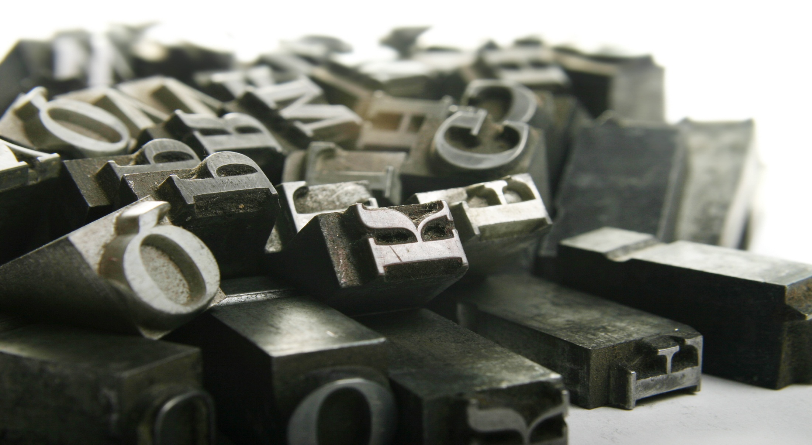
Словари и мемы. Веселая проверка знаний

Slide 2
Темы
вопросов:
«…Поговорки…»
«…Правописание…»
«…Толкование…»
«…Загадки…»
«…Лингвистические задачки…»

Slide 3
ИГРОВОЕ ПОЛЕ
1
2
3
4
5
6
7
8
9
10
11
12
13
14
15
16
17
18
19
20
21
22
23
24
25
26
27
28
29
30
31
32
33
34
35
36
37
38
39
40
41
42
43
44
45
46
47
48
49
50

Slide 4
И смех,..
1 . Поговорки
ОТВЕТ:
…и грех.

Slide 5
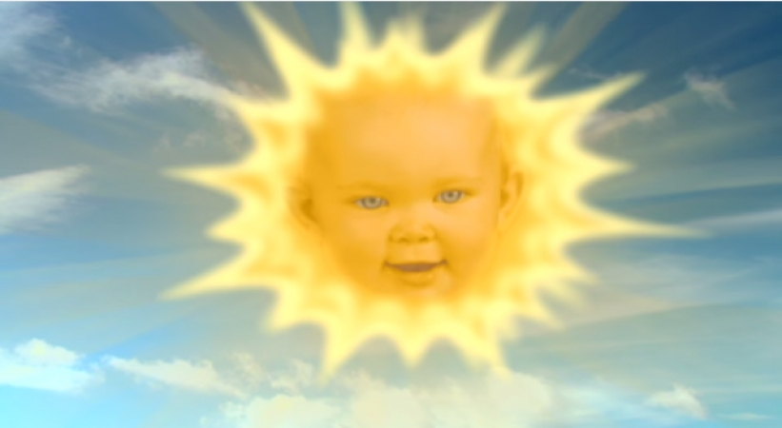
Как правильно
пишется изображенное слово?
2. Правописание
ОТВЕТ:
Солнце

Slide 6
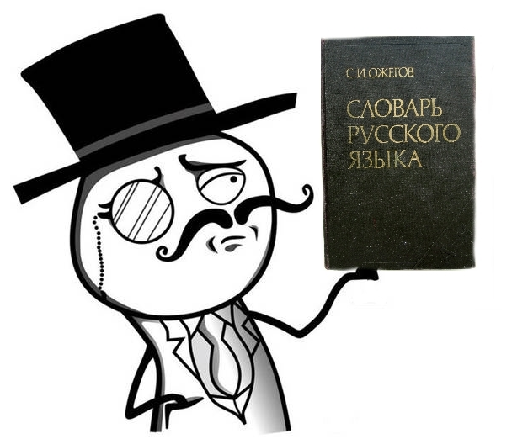
Что значит
слово «весьма»?
3. Толкование
ОТВЕТ:
Очень

Slide 7
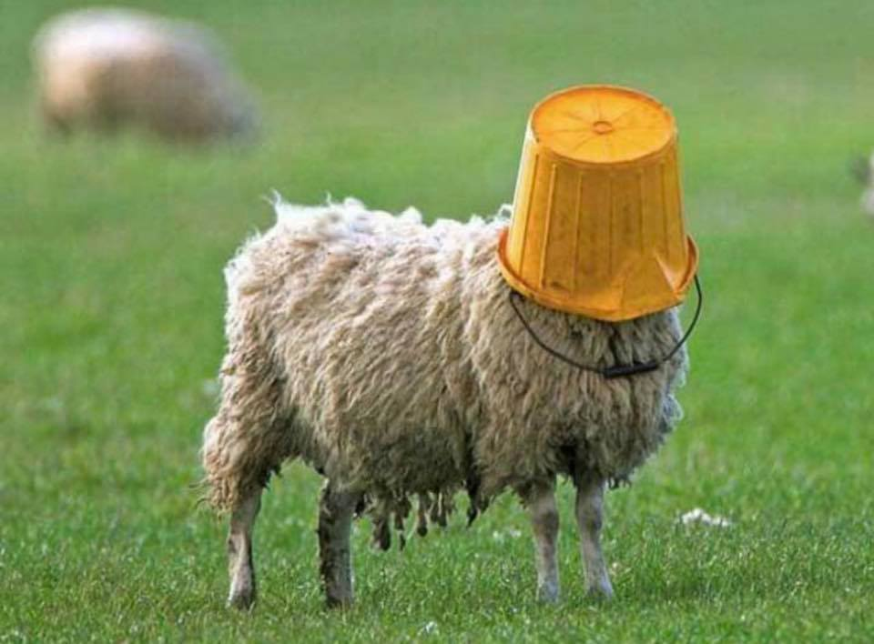
По горам, по
долам ходит шуба да кафтан
4. Загадки
ОТВЕТ:
Баран

Slide 8
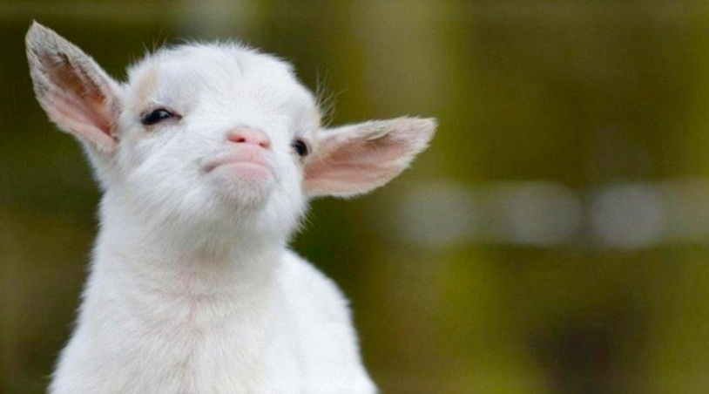
5. Лингвистические задачки
Зашифрована фраза:
Шыр-пир ю пяпюжгы зэлэмъгый гёсрыг, фёд гяг, фёд гяг, зэлэмъгый гёсрыг.
Расшифруйте эту фразу.
ОТВЕТ:
Жил-был у бабушки серенький козлик.

Slide 9
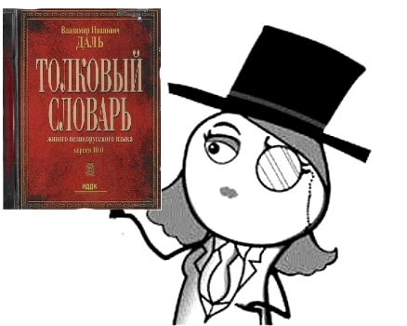
6. Правописание
ИнтеллИгенция
или интеллЕгенция?
ОТВЕТ:
ИнтеллИгенция

Slide 10
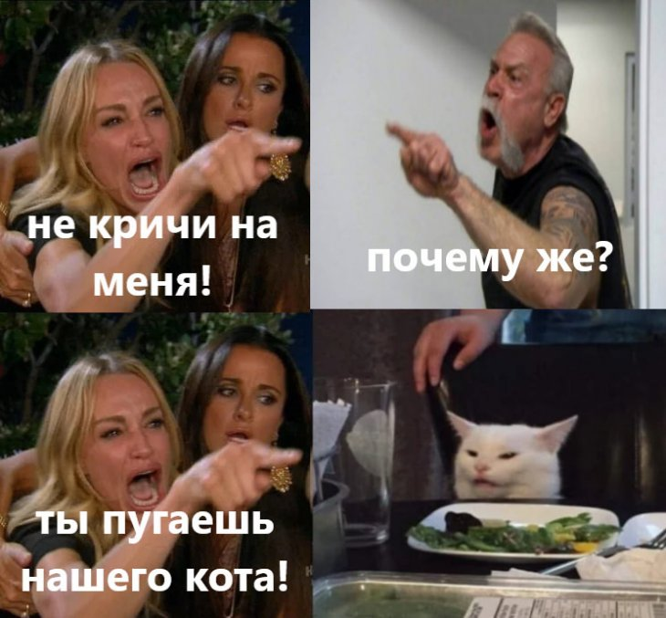
Что значит слово «вопиять»?
7. Толкование
ОТВЕТ:
Громко взывать

Slide 11
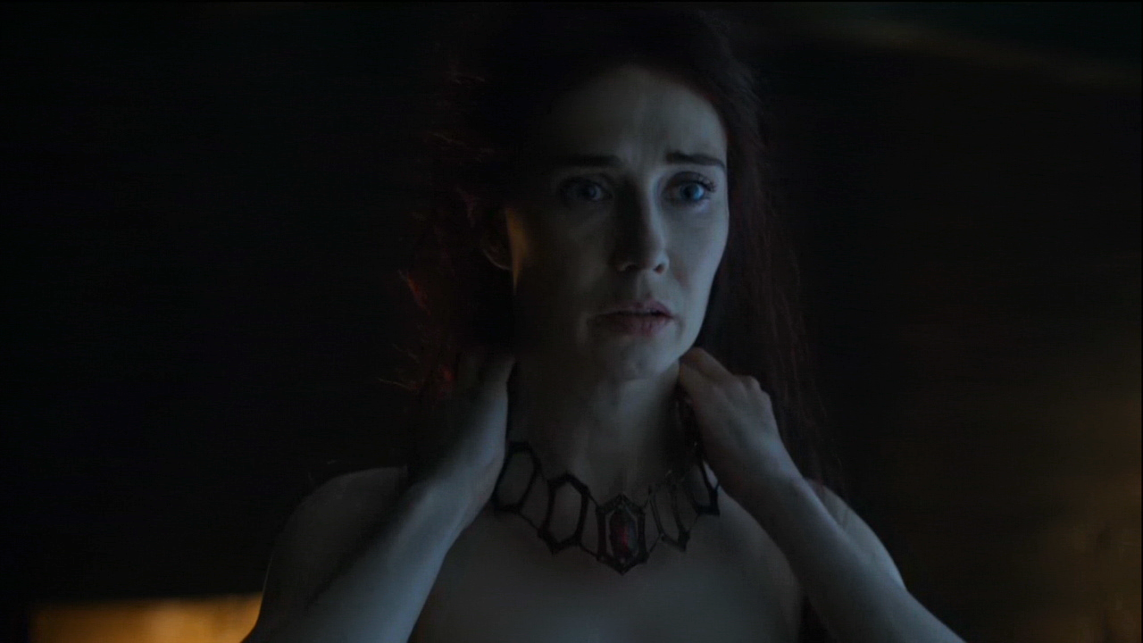
Черная корова
весь свет поборола.
8. Загадки
ОТВЕТ:
Ночь

Slide 12
9. Лингвистические задачки
Найдите два русских
слова, которые различались бы в написании, но не различались бы в произношении.
ОТВЕТ:
Например, бал—балл, кот—код, порог—порок

Slide 13
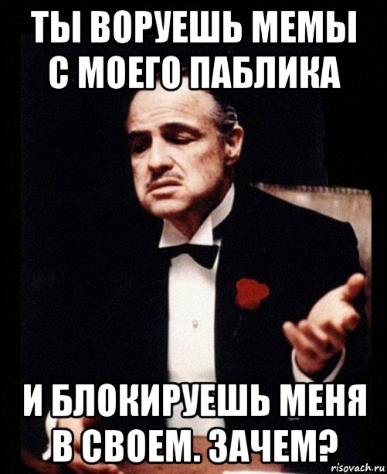
На воре…
10. Поговорки
ОТВЕТ:
…шапка горит

Slide 14
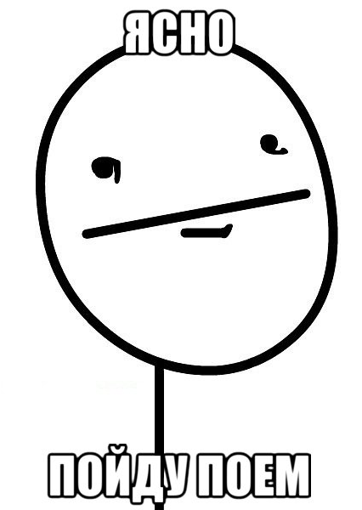
11. Толкование
Что значит
слово «мутить»?
ОТВЕТ:
Делать неясным

Slide 15
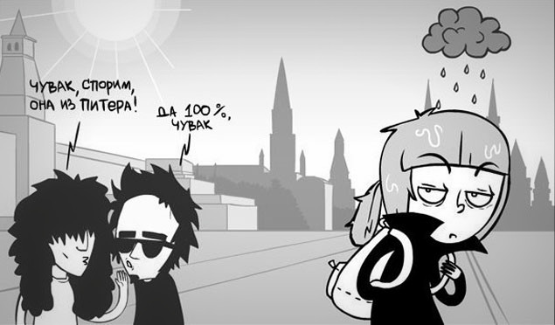
12. Загадки
Бежит свинья из
Питера, вся истыкана
ОТВЕТ:
Наперсток

Slide 16
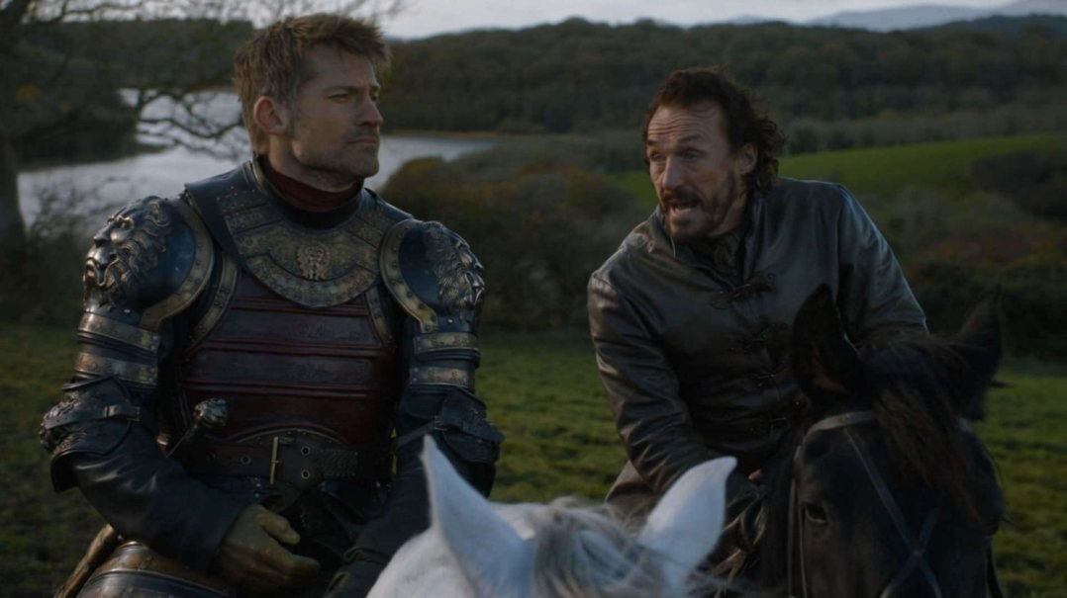
Найдите два русских
слова, которые различались бы в произношении, но не различались в написании.
13. Лингвистические задачки
ОТВЕТ:
Например, зАмок – замОк, ирИс – Ирис, атлАс – Атлас

Slide 17
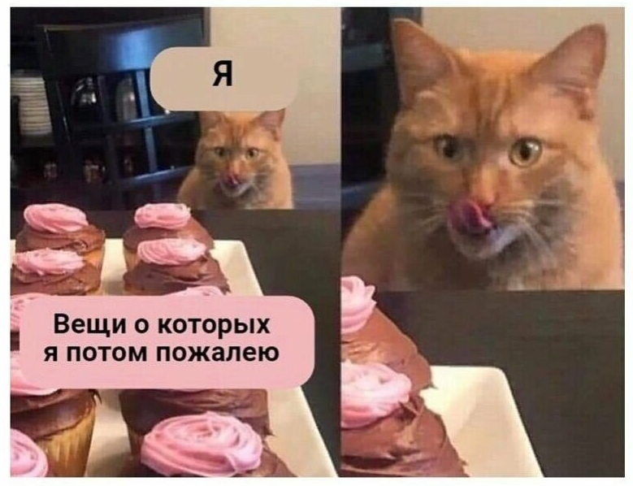
Знает кошка…
14. Поговорки
ОТВЕТ:
…чье мясо съела

Slide 18
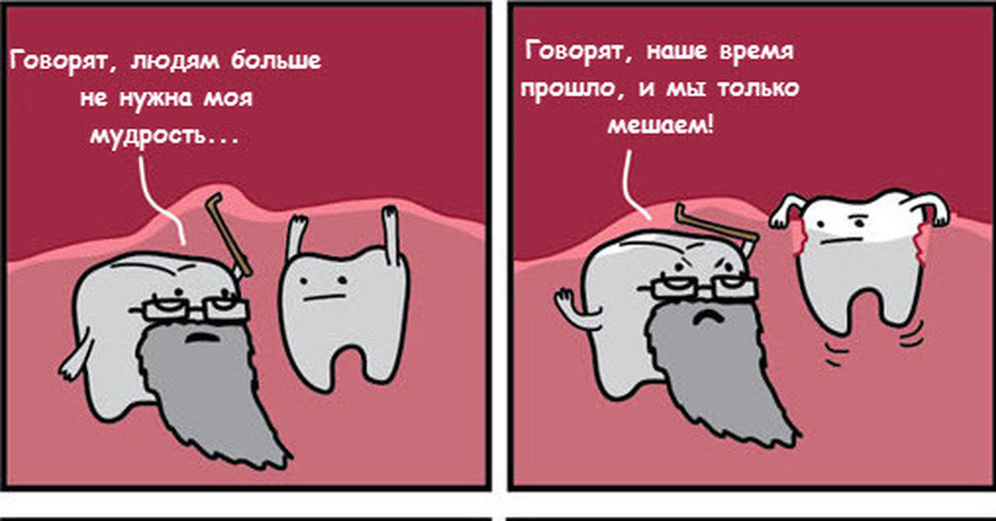
Стеклянный глаз,
деревянный палец, оловянный нос, серебрянный зуб. Что лишнее?
15. Правописание
«Серебрянный зуб», там ошибка.
ОТВЕТ:

Slide 19
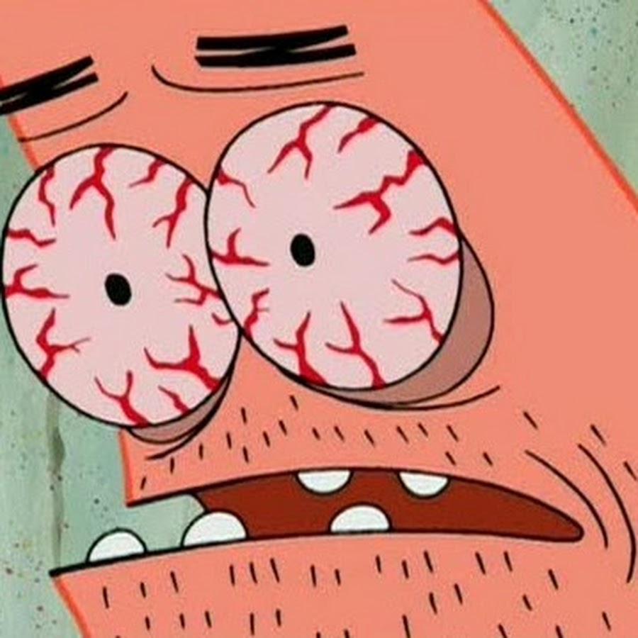
Два брата рядом
живут, а встретиться не могут.
16. Загадки
ОТВЕТ:
Глаза

Slide 20
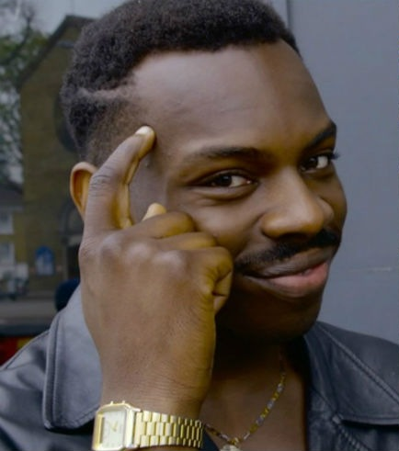
17. Лингвистические задачки
За это можно взяться, но
этого нельзя коснуться. До этого можно довести и с этого можно свести, но на это нельзя возвести. Что это?
а) дело; б) лестница; в) перила; г) победа; д) ум
ОТВЕТ:
Ум

Slide 21
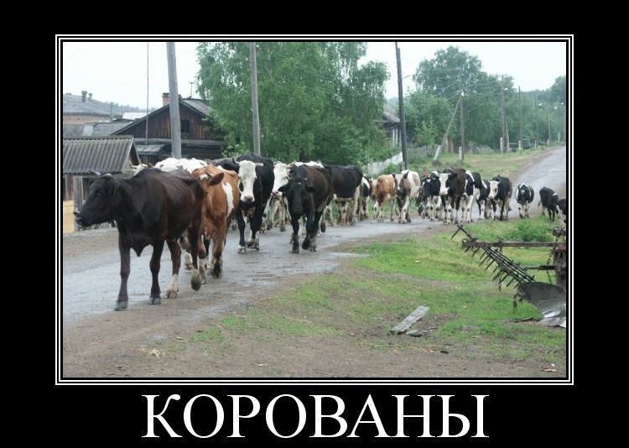
Собаки лают – ветер носит,…
18. Поговорки
ОТВЕТ:
…а караван идёт

Slide 22
МАнокль или
мОнокль?
19. Правописание
ОТВЕТ:
МОнокль

Slide 23
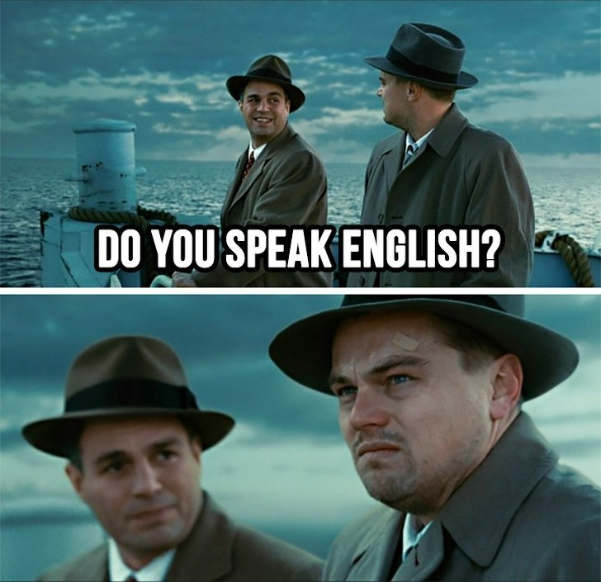
Что значит
слово «толмач»?
20. Толкование
ОТВЕТ:
Переводчик

Slide 24
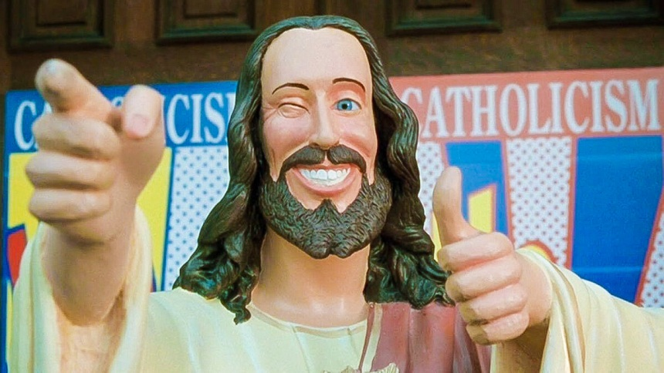
Даны слова «яр», «я».
Определите, что получится, если звуки, из которых состоят эти слова, произнести в обратном порядке.
21. Лингвистические задачки
ОТВЕТ:
Рай, ай

Slide 25
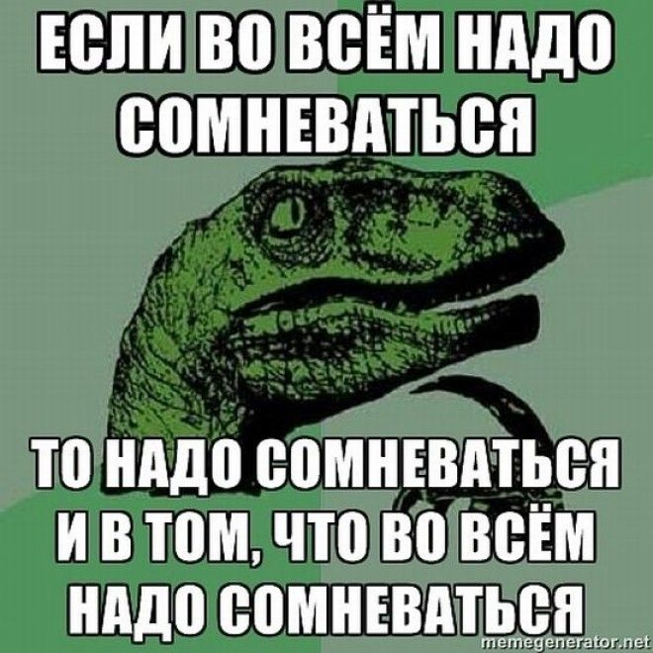
На всякого
мудреца…
22. Поговорки
ОТВЕТ:
…довольно простоты

Slide 26
Пожалуста или пожалуЙста?
23. Правописание
ОТВЕТ:
ПожалуЙста

Slide 27
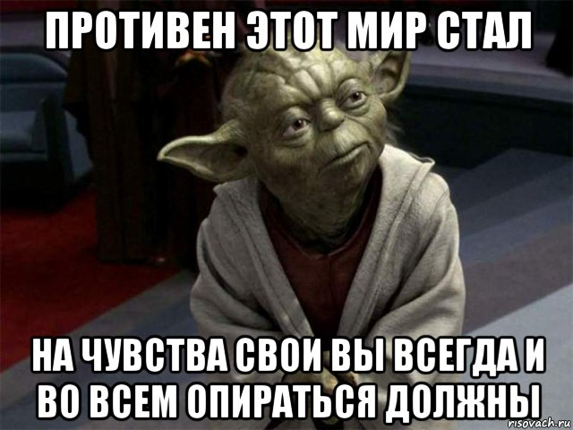
Что значит слово «зиждиться»?
24. Толкование
Основываться, опираться
ОТВЕТ:

Slide 28
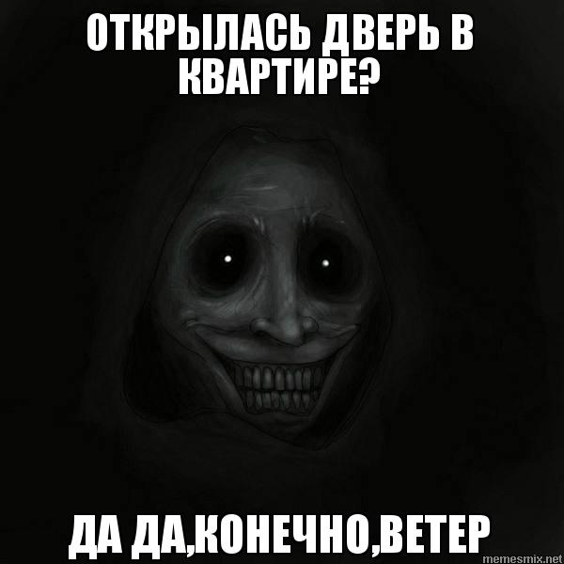
Шумит, гудит
целый век, а не человек
25. Загадки
ОТВЕТ:
Ветер

Slide 29
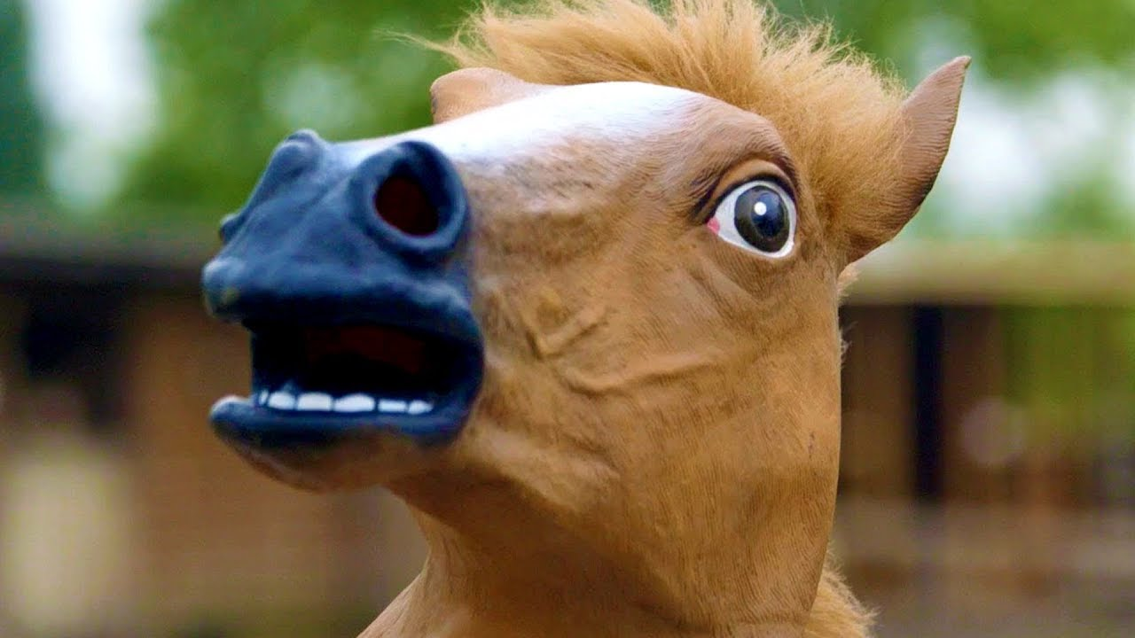
Коня в гости
зовут не…
26. Поговорки
Не меду пить, а воду возить
ОТВЕТ:

Slide 30
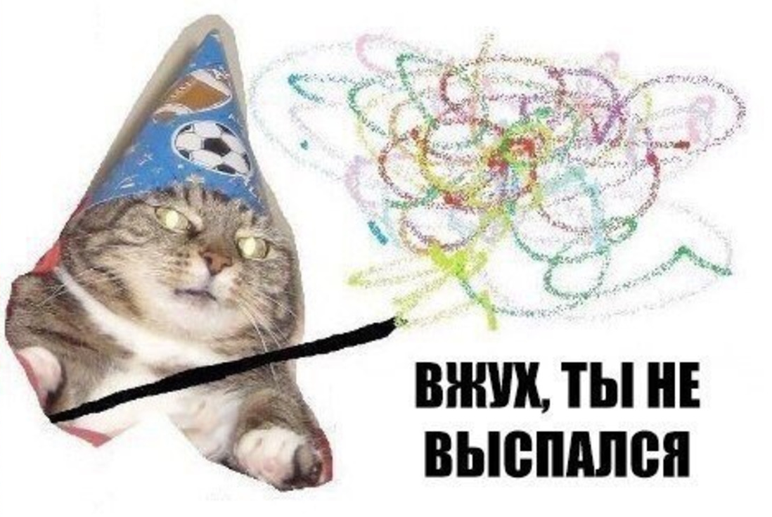
АбрАкАдабра,
АбрОкАдабра или АбрОкОдабра?
27. Правописание
ОТВЕТ:
АбрАкАдабра

Slide 31
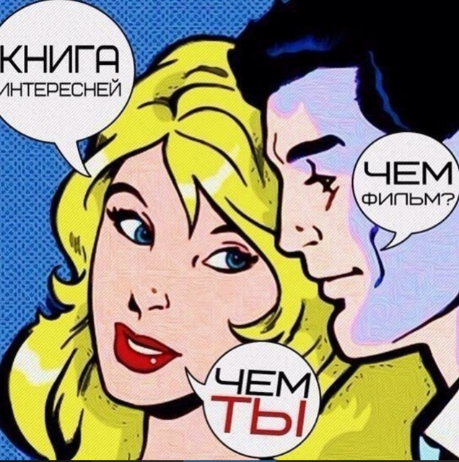
Что значит
слово «книжник»?
28. Толкование
ОТВЕТ:
Любитель и знаток книг

Slide 32
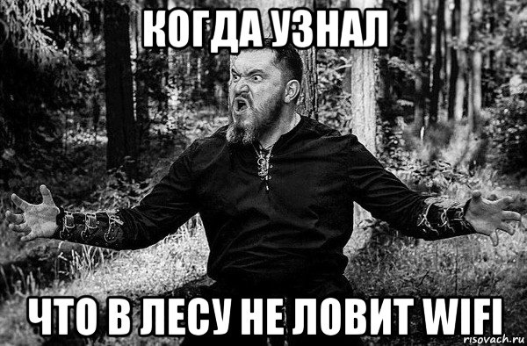
Летом одетый,
зимой раздетый.
29. Загадки
ОТВЕТ:
Лиственный лес

Slide 33
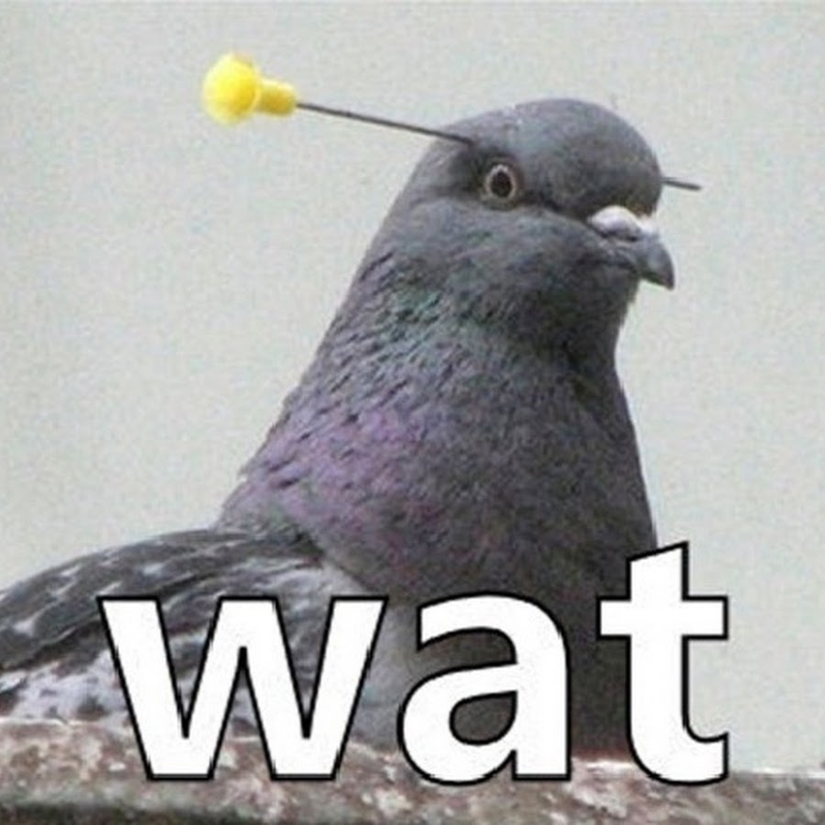
30. Лингвистические задачки
Каким признаком
(фонетическим) объединены слова «голубь», «сыроежка», «морковь», «берег»?
ОТВЕТ:
Оглушение согласных: голубь – на конце слышим "пь", сыроежка – "ш", морковь – "фь",
берег - "к".

Slide 34
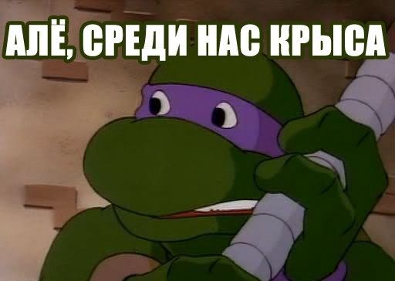
Сколько «и» в крысе,
которая бегает по углам и делит угол пополам?
31. Правописание
ОТВЕТ:
Две - бИссектрИса

Slide 35
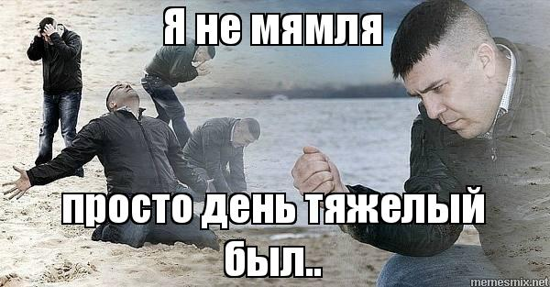
Что значит слово «мямля»?
32. Толкование
ОТВЕТ:
Нерешительный,
вялый человек

Slide 36
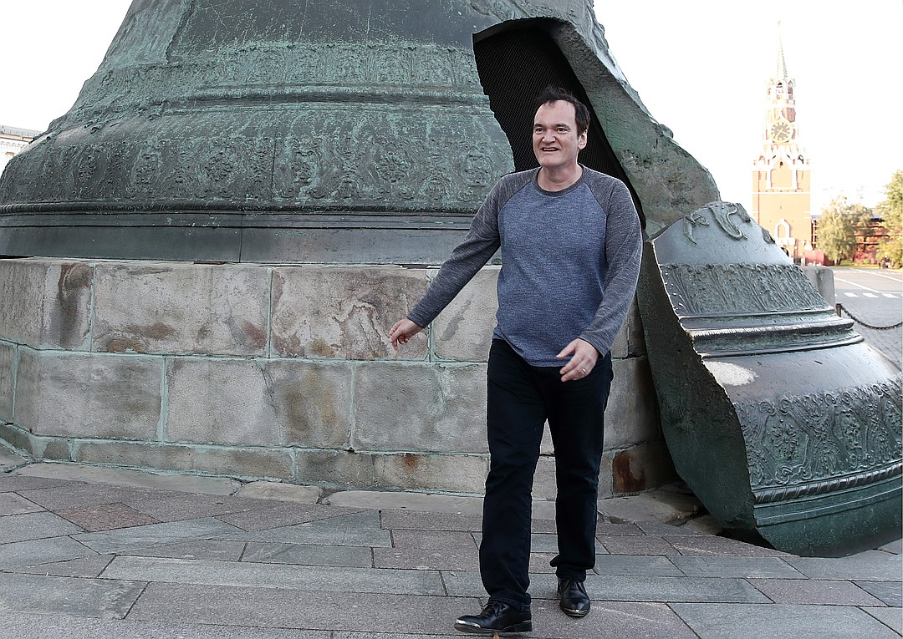
Кричит без
языка, поет без горла.
33. Загадки
ОТВЕТ:
Колокол

Slide 37
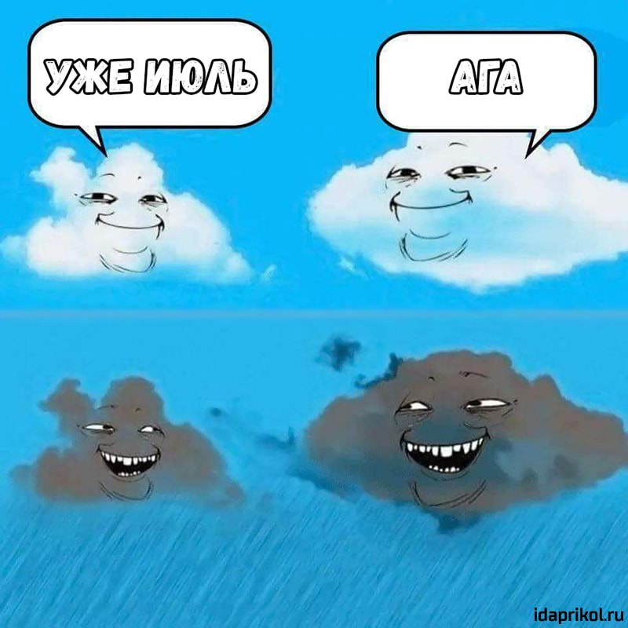
34. Лингвистические задачки
В старой орфографии
(до 1918 г.) на месте современного «и» использовались две буквы – «и» и «i», например: пiанист, ближнiй, зданiе, Марiя. Определите, как записывались в старой орфографии слова «лилия» и «июль».
ОТВЕТ:
Лилiя и iюль

Slide 38
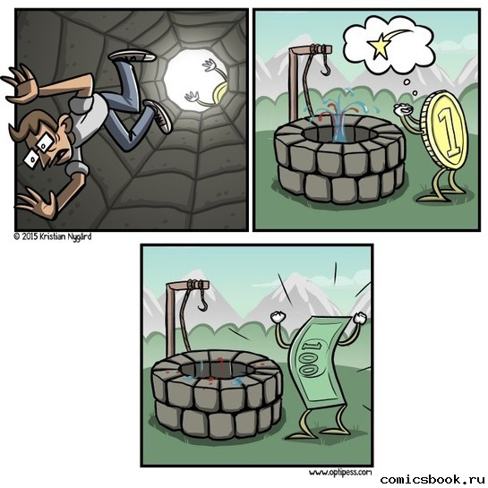
Не плюй
в колодец –
35. Поговорки
…пригодится воды напиться
ОТВЕТ:

Slide 39
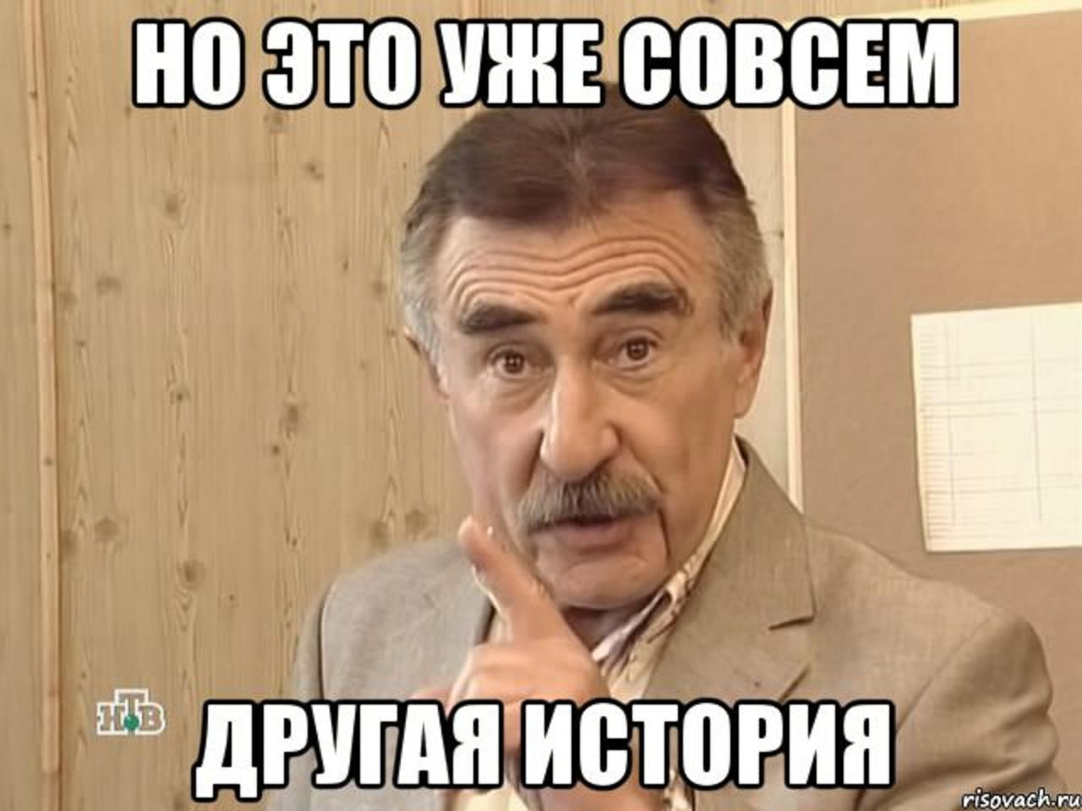
Что значит слово «напрочь»?
36. Толкование
ОТВЕТ:
Совсем, окончательно

Slide 40
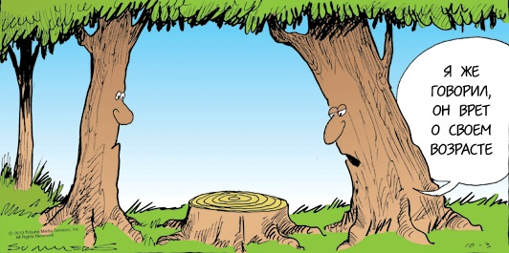
Весной веселит,
летом холодит, осенью питает, зимой согревает. Что это?
37. Загадки
ОТВЕТ:
Дерево

Slide 41
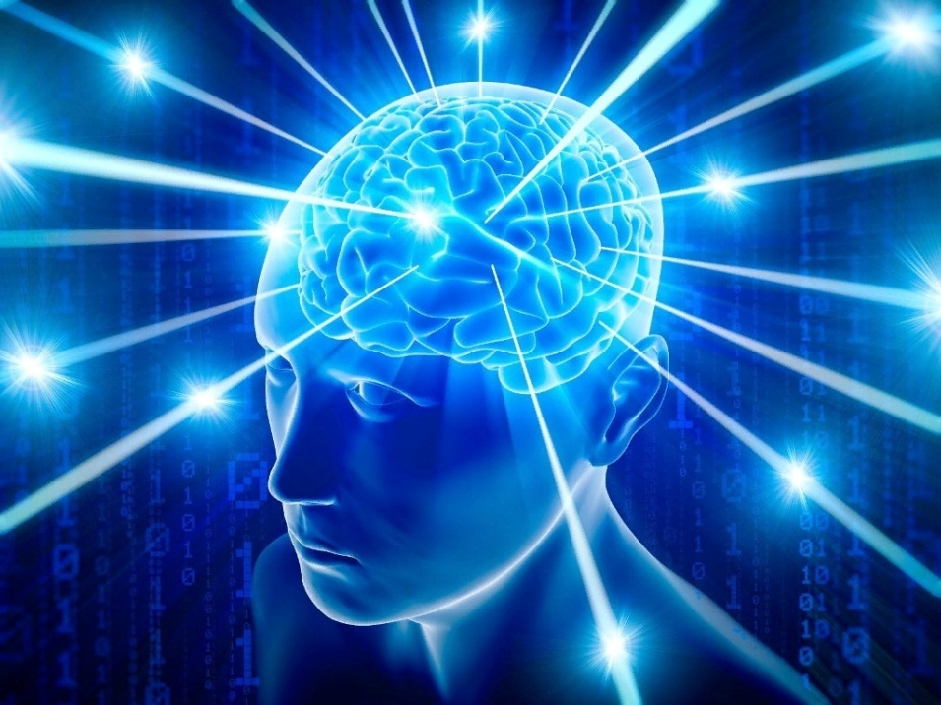
38. Лингвистические задачки
Это можно
прочистить, но нельзя очистить. Это можно вправить, но нельзя исправить. Это можно пудрить, но нельзя румянить. Что это?
ОТВЕТ:
Мозги

Slide 42
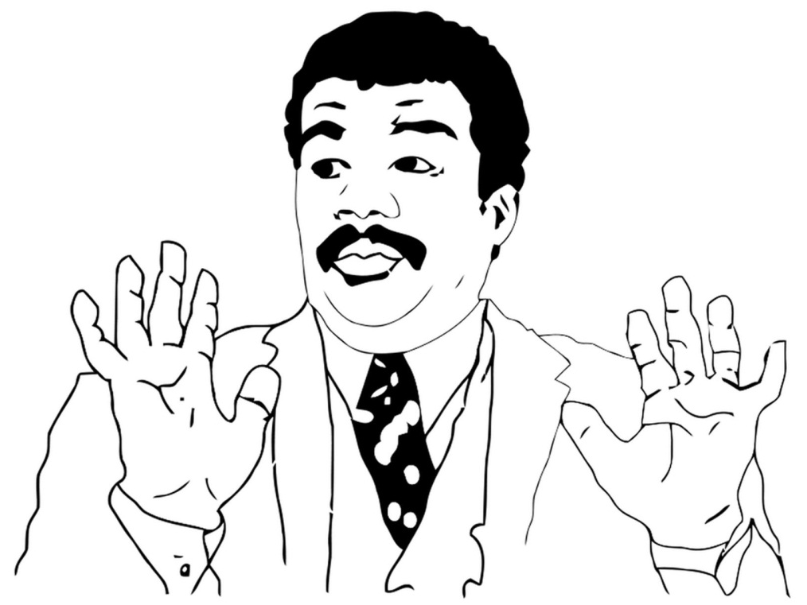
Глаза
страшатся,..
39. Поговорки
ОТВЕТ:
…а руки делают

Slide 43
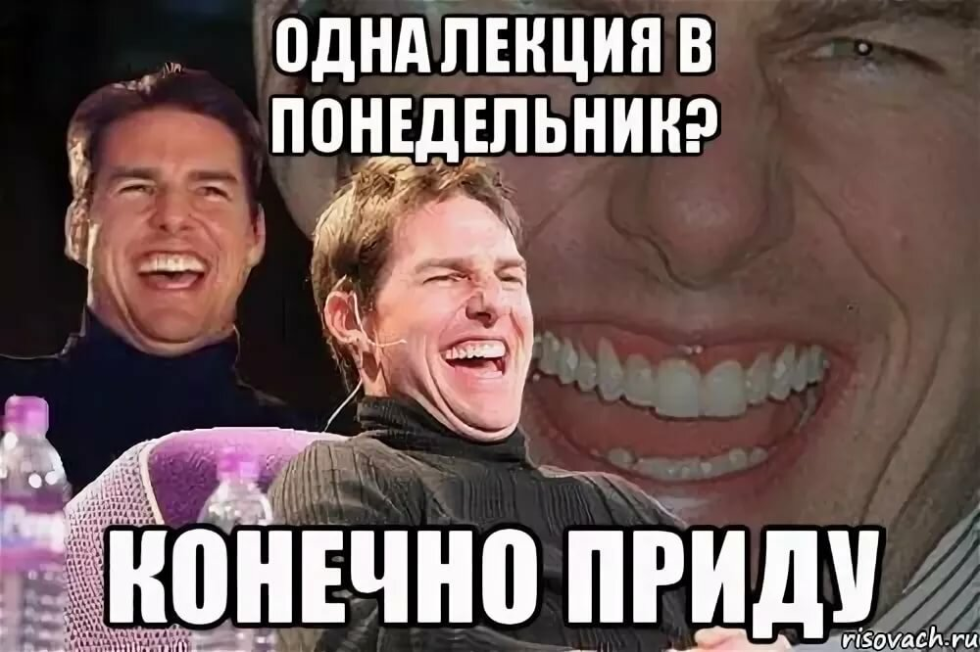
ПриДти, приЙти
или приТТи?
40. Правописание
ОТВЕТ:
ПриЙти

Slide 44
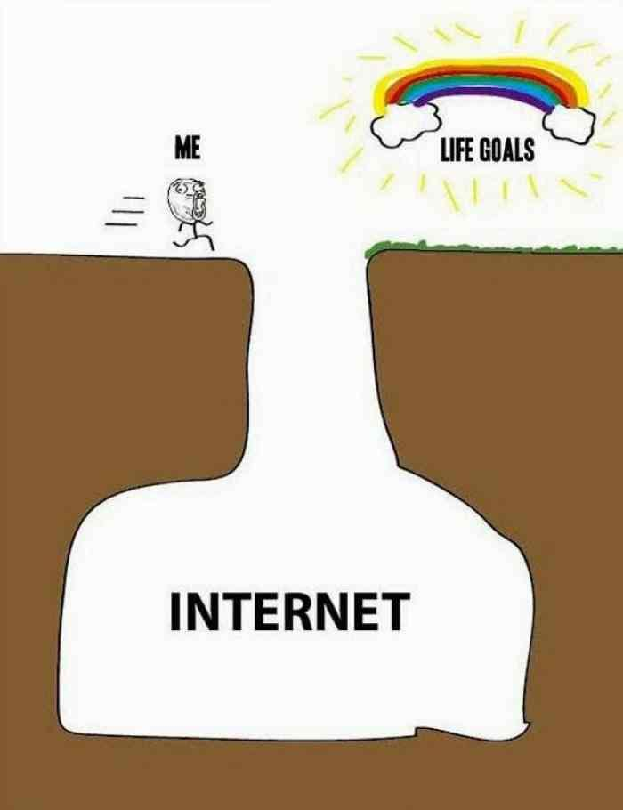
Чем больше отдаю,
тем больше вырастаю, величину свою отдачей измеряю.
41. Загадки
ОТВЕТ:
Яма

Slide 45
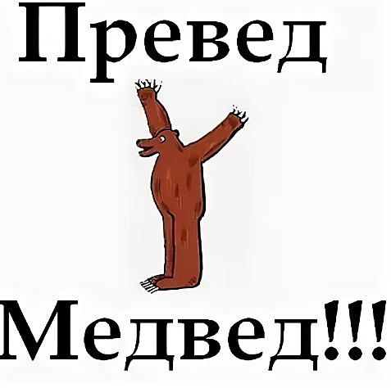
42. Лингвистические задачки
Однажды
Екатерина II умудрилась сделать в слове из трех букв аж четыре ошибки. Что это были за ошибки если:
Слово имеет значения «дополнительно», «снова», «пока что».
Вариант написания слова с ошибками прижился в так называемом олбанском языке в фразе-обращению к «аффатру».
ОТВЕТ:
ЕЩЁ – ИСЧО

Slide 46
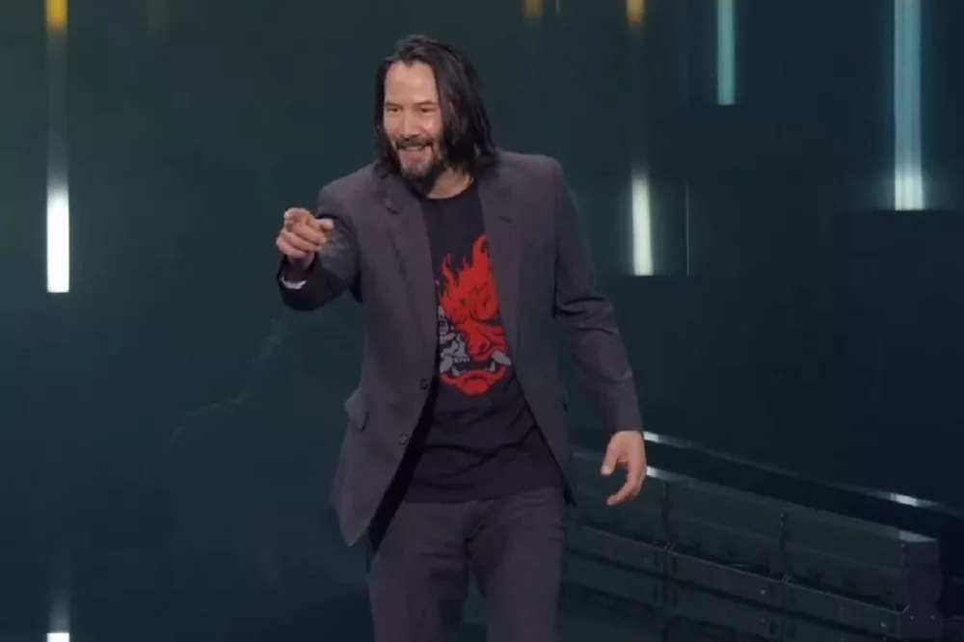
У хорошего
хозяина…
43. Поговорки
ОТВЕТ:
…и работники хорошие

Slide 47
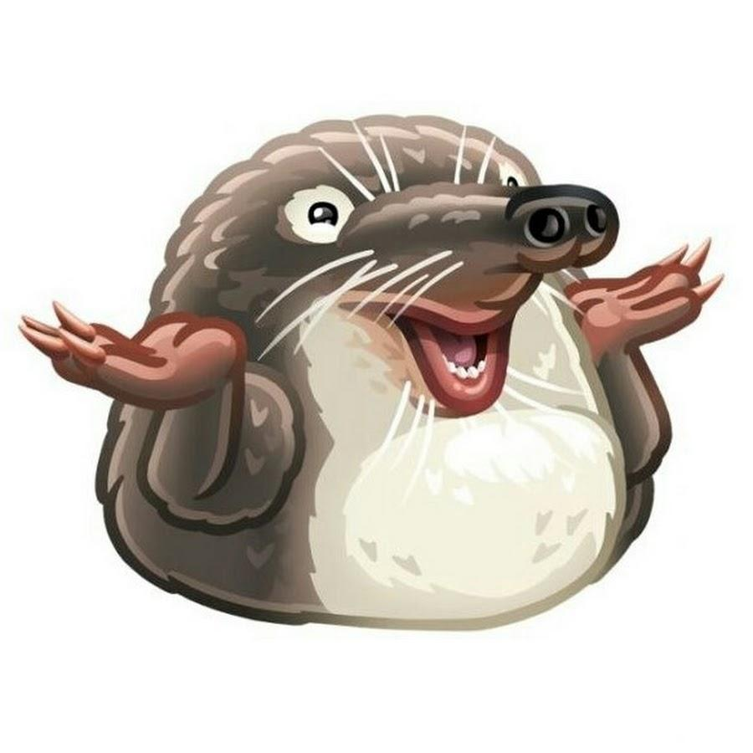
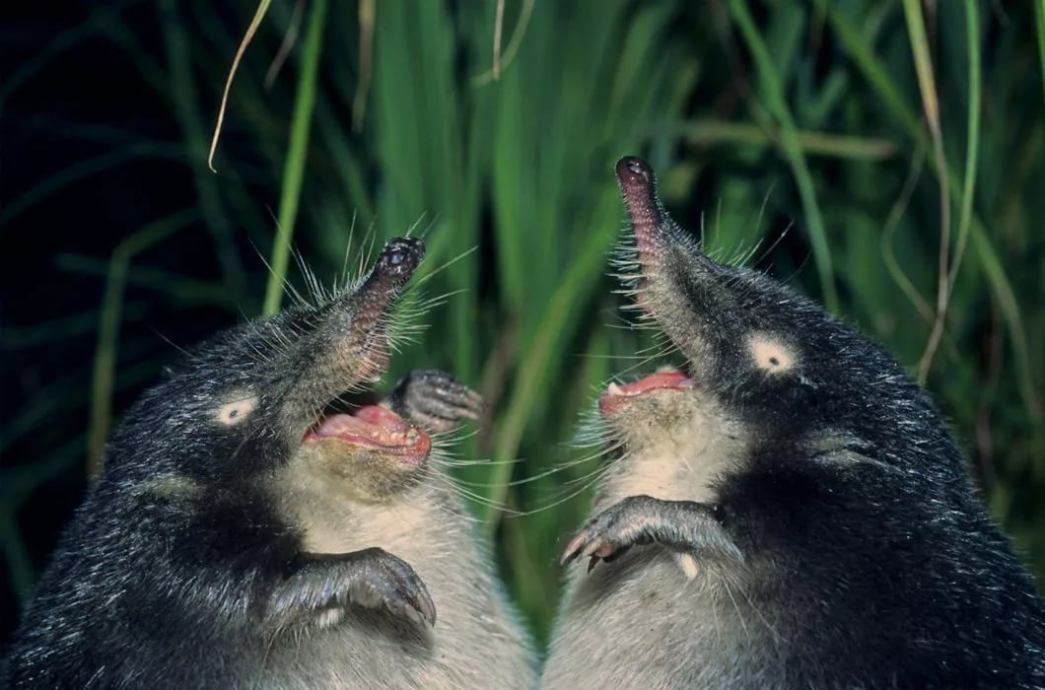
44. Правописание
ВыхухАль
или выхухОль?
ОТВЕТ:
ВыхухОль

Slide 48
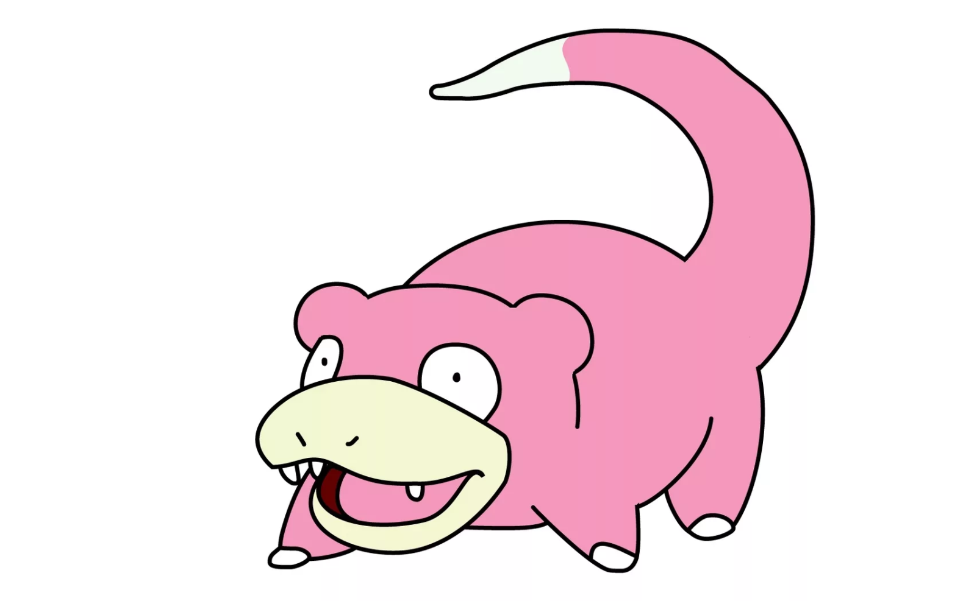
Что значит
слово «канитель»?
45. Толкование
ОТВЕТ:
Тонкая металлическая нить; промедление, затяжка.

Slide 49
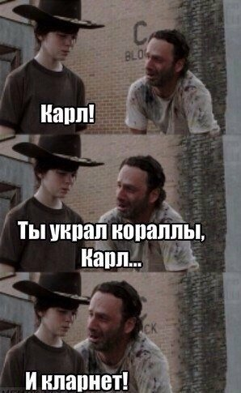
46. Лингвистические задачки
Есть игра «Почему мы говорим?...» Суть ее
в том, чтобы разбить слово на две части и
одну из них заменить. А можно поменять и
обе. Например: скажите, отчего гимн-азия, а не гимн-африка? Или: отчего кот-лета, а не кошка-зима? Отчего вы-пороли, а не мы-пороли?
Есть и более слож­ный и интересный вариант этой игры: «Почему мы не говорим?». Здесь нужно определить загаданное кем-либо слово по его частям, зашифрованным синонимами или антонима­ми. Например: почему мы не говорим грабитель се­вера? Потому что мы говорим вор-юга. А теперь задание! Почему не говорят «тот изменяет»? Отчего не говорят «карлы есть»?
ОТВЕТ:
Потому что есть та-верны и клар-нет

Slide 50
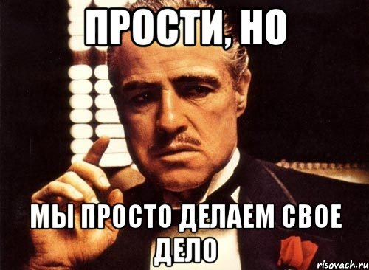
Одно дело
делаешь,…
47. Поговорки
ОТВЕТ:
…другого не порть

Slide 51
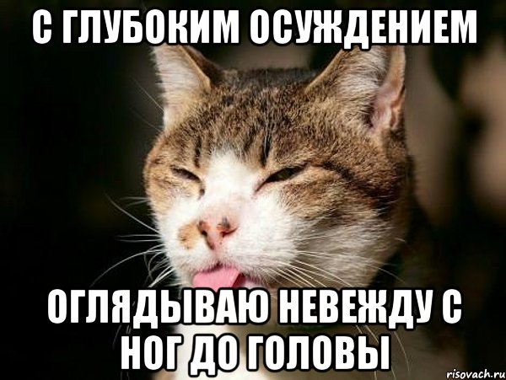
Как правильно назвать
человека, который чавкает на званом ужине: невежа или невежда?
48. Правописание
ОТВЕТ:
Невежа

Slide 52
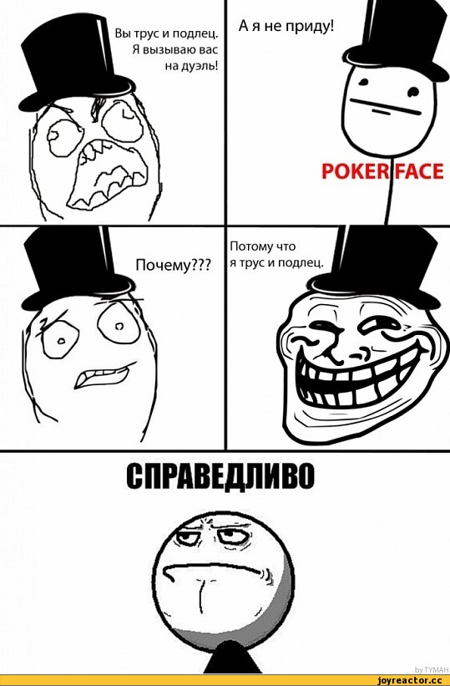
Что изначально
значило слово «негодяй»?
49. Толкование
ОТВЕТ:
Негодяй – не годный к военной службе

Slide 53
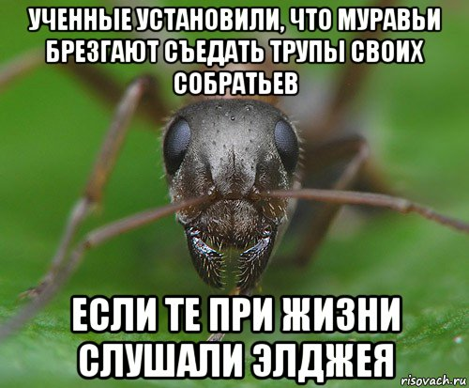
В лесу без огня котел кипит.
50. Загадки
ОТВЕТ:
Муравейник

Slide 54
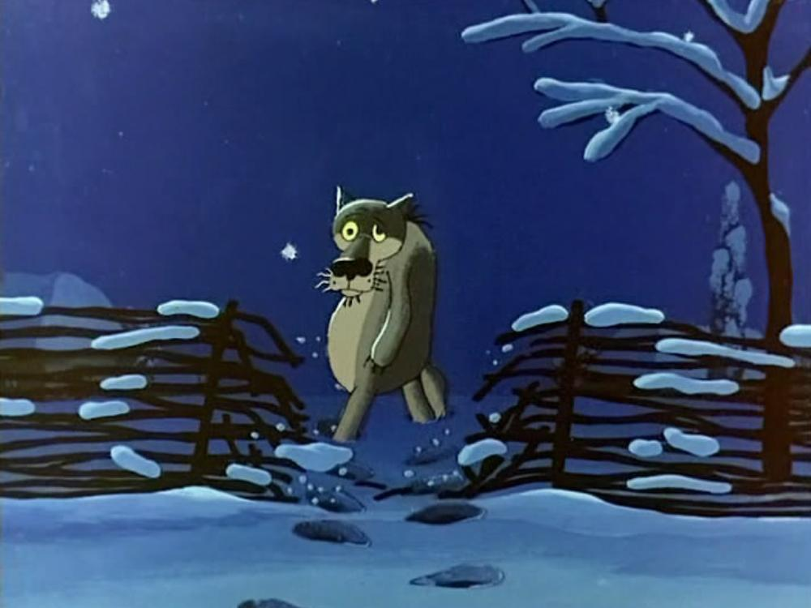
Увидимся
в
библиотеке!

